Slide 1
中国政法大学-研究生评奖-教师端操作手册

Slide 2
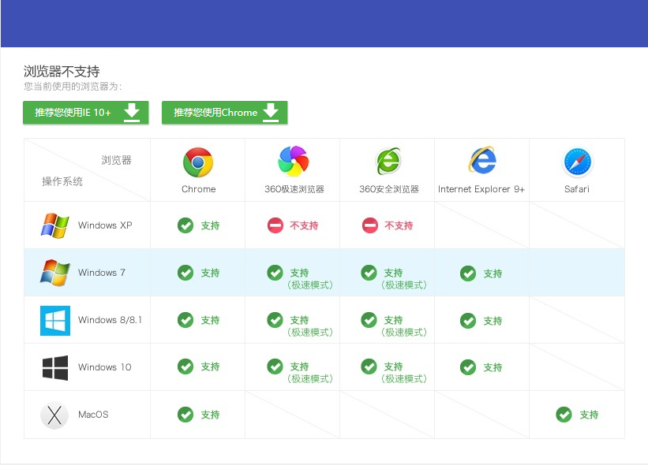
智慧学工系统浏览器兼容

Slide 3
智慧法大如何访问
(1)通过校园官网，【1】位置进入到智慧法大登录页面
1

Slide 4
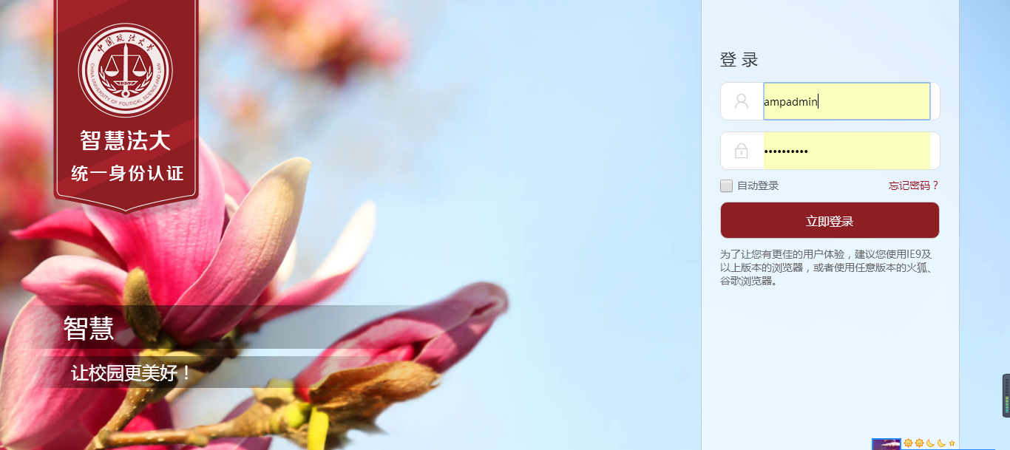
智慧法大如何登录
(1)使用CU帐号及密码登录智慧法大系统
1

Slide 5
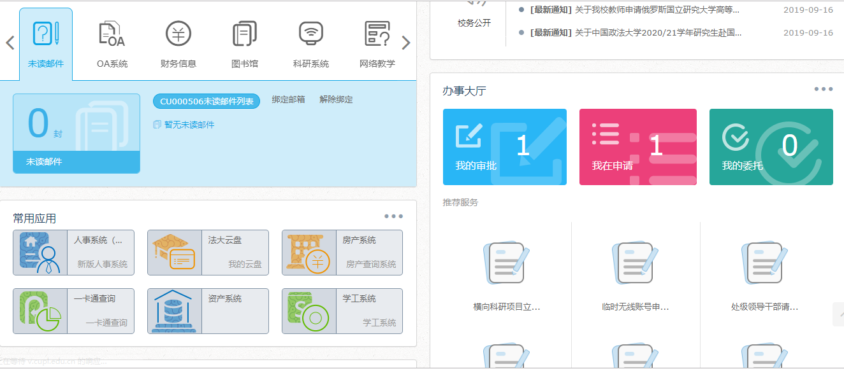
智慧学工如何访问
(1)登陆后通过【1】位置，点击选择【学工系统】进入到智慧学工首页
1

Slide 6
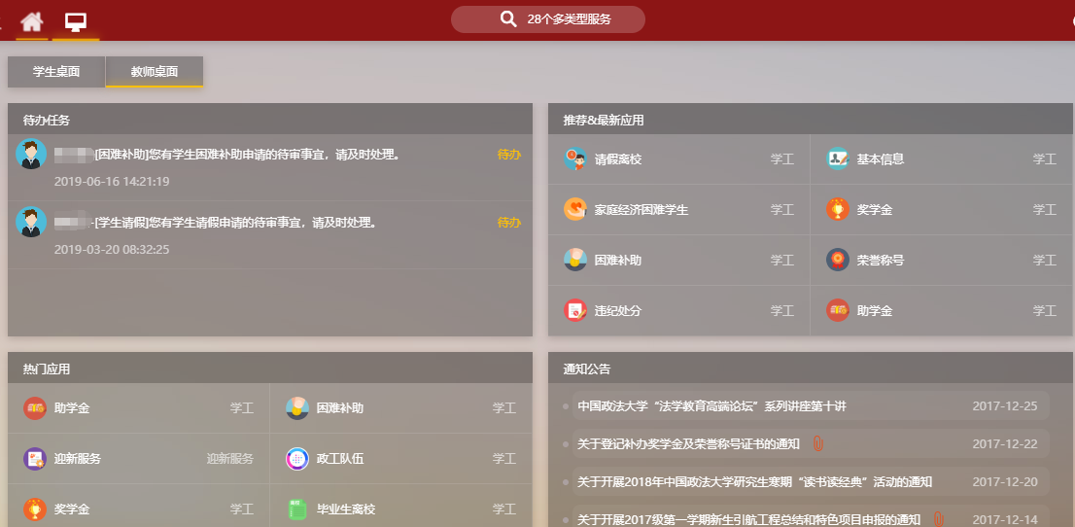
如何进入奖学金模块
(1)进入学工系统后，在首页【1】位置点击奖学金图标，进入奖学金审核页面
1

Slide 7
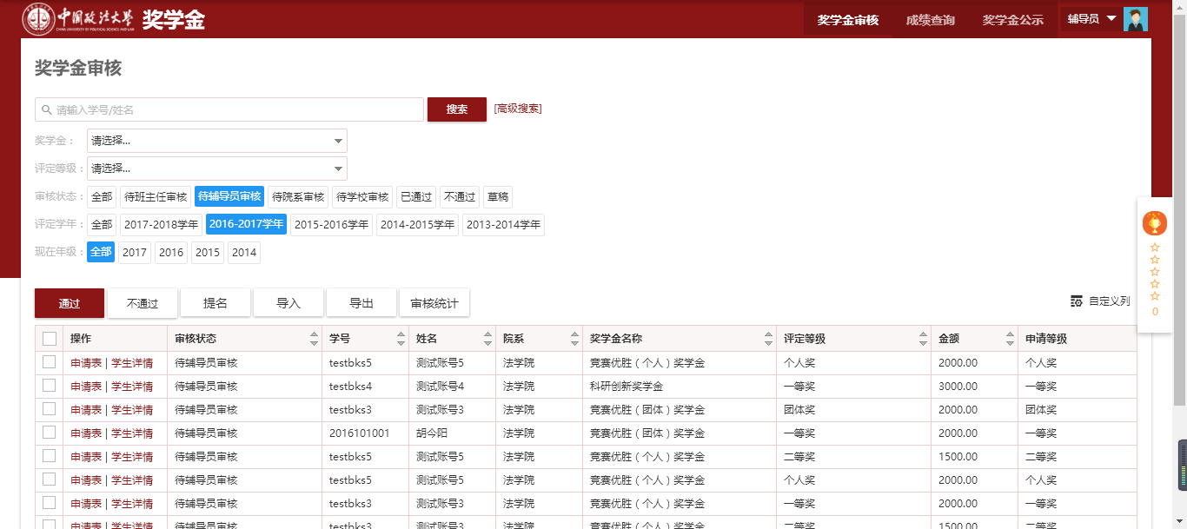
如何审核奖学金
1
(1)进入奖学金应用中，在【1】位置，默认进入审核页面
(2)通过选择【2】位置相应的检索条件可快速筛选出相应条件待审核的申请
(3)通过【3】位置对申请进行批量审核通过或不通过，并可通过【导出】按钮导出申请学生名单
(4)通过【4】位置可查看学生申请表及学生基本信息
2
3
4

Slide 8
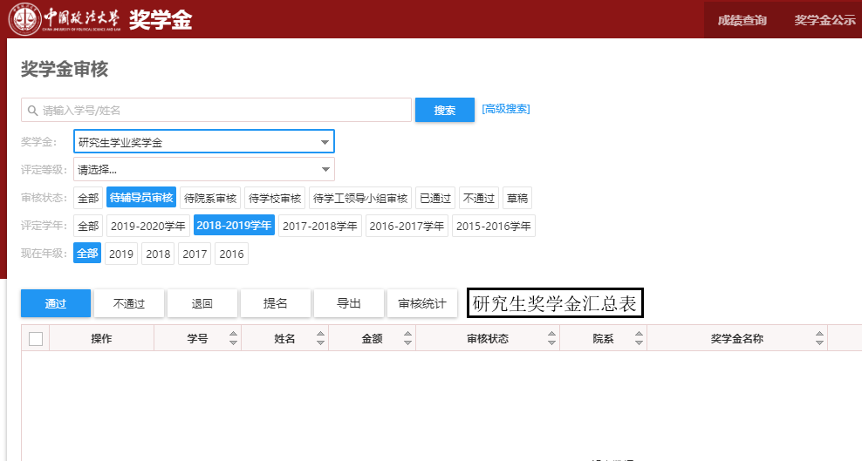
如何导出奖学金相关评奖参数
(1)进入奖学金审核页面中，在【1】位置，导出研究生奖学金的相关评奖参数汇总表
(2)辅导员可对学生填写的相关论文、科研、专著、项目、实践活动等信息导出excel表格进行线下认定。
(3)线下认定完成后，将认定通过的学生在线上审核通过，未认定通过的学生退回。
1

Slide 9
导出参数表样式
学号 | 姓名 | WID | 学年 | 时间 | 类别 | 参数内容
201901 | 喜羊羊 | 10001 | 2018-2019 | 2018/12/14 | 论文 | 论法理学视角下刑事和解的司法观与性质问题
201901 | 喜羊羊 | 10002 | 2018-2019 | 2018/12/14 | 论文 | “一带一路”战略下境外劳动者权益保护的法律协调机制研究
201901 | 喜羊羊 | 10003 | 2018-2019 | 2018/12/14 | 项目 | 我国电影产业融资法律问题研究
201901 | 喜羊羊 | 10004 | 2018-2019 | 2018/12/14 | 社会实践 | 中国政法大学青年志愿者协会 社会公益志愿者 参与中国政法大学研究生青年志愿者协会、志愿北京组织的北京植物园志愿服务公益活动，获得30小时的志愿服务时间认证，得到优秀的评价
201901 | 喜羊羊 | 10005 | 2018-2019 | 2018/12/14 | 社会实践 | 北京市金杜（广州）律师事务所 商务合规部实习生 - 参与多个环境行政处罚案件、全面环境法律风险审查案件、环境专项法律服务咨询案件、海关缉私诉讼案件，进行法律研究和事实调查，纂写法律分析备忘录
201901 | 喜羊羊 | 10006 | 2018-2019 | 2018/12/14 | 社会实践 | 2017年4月6日至2017年4月20日期间，本人参与北京青檬志愿者联盟组织的“樱花节地铁服务志愿活动”和“樱桃节地铁疏导志愿服务”活动，共计服务40小时
201901 | 喜羊羊 | 10007 | 2018-2019 | 2018/12/14 | 专著 | 参与编写学术专著《中华人民共和国电影产业促进法释义》（中国电影出版社 2017年6月第1版）、《影视娱乐法律法规汇编》（中国电影出版社 2017年12月即出）。 •积极参与法学会活动，联系影视娱乐行业理论及实务界杰出人士。
(1)表格会按照每个学生每种类型的参数生成，辅导员线下评定认为有效的奖项参数保留，认为没有意义的奖项参数直接删除。
(2)完成筛选后，将剩余有效的奖项参数返回给学生处做最后信息的统一导入处理。

